Slide 1
Kloub loketní - flexe
Svaly:
m.biceps brachii - caput longum - tuberculum supraglenoidale, caput breve - processus coracoideus - tuberculum radii
m.brachialis - přední plocha distálního ½ humeru - pod processus coronoideus na tuberositas ulnae, inervace m.musculocutaneus
m.brachioradialis - margo radialis humeri - pr.styloideus radii - inervace n.radialis
Zkrácení svalů: flekční postavení kloubu

Slide 2
Kloub loketní - flexe
Je potřeba vycházet opravdu z maximálního natažení lokte - odhalení malého oslabení m.biceps brachii
Limitace : pr. coronoideus ulnae a dotyk svalů na ventrální ploše předloktí a paže
Chyby:
nepečlivé dodržování jednotlivých poloh a hodnocení pohybu pouze jako celku
Pozor na aktivitu flexorů prstů a flexe prstů, to stejné i u extenzorů
Správná fixace lokte, která nebrání jeho pohybu
Nevychází se z úplné extenze lokte

Slide 3
Kloub loketní - extenze
Svaly:
m.triceps brachii - caput longum - horní ¼ laterálního okraje lopatky a tuberculum infraglenoidale, laterale - zevní plocha kosti pažní od tuberculum majus až po sulcus n.radialis, mediale - zadní plocha kosti pažní od sulcus n.radialis až po pouzdro loketního kloubu- úpon - olecranon ulnae - inervace - n.radialis
M.anconeus - epikondylus lateralis humeri - olecranon ulnae - inervace n.radialis (činnost ext. může snížit až o 20% - hmatný přímo za laterálním epikondylem)

Slide 4
Kloub loketní - extenze
Limitace:
opření olecranonu ulnae ve fossa olecrani
Chyby:
nedovolit substituci extenzorů ruky a prstů
pozor na protrakci ramene
Zkrácení svalů:
omezení flexe lokte

Slide 5
Předloktí - supinace
Svaly:
RP je 180°(90X90)
m.biceps brachii
m.supinator - povrchovější snopce - epikondylus lateralis humeri, snopce hluboké - crista m.supinator ulnae - obtáčí krček radia a upíná se na proximální 1/3 laterální a dorsální strany radia - inervace n.radialis
Limitace: tah ligament, distální část membrána interossea a napětí svalů, jež dělají pronaci předloktí

Slide 6
Předloktí – supinace
Palpace m.supinator je možná pouze pro maximální relaxaci povrchových extenzorů předloktí, je uložen moc hluboko
Chyby:
během celého pohybu musí být zachována 90° flexe v lokti
Přidržovat loket během pohybu
Uvolněné extenzory prstů a zápěstí, nesmí pomáhat dokončení pohybu
Chránit zápěstí před torzí - správný úchop
Zkrácené svaly: loket ve flexi a předloktí v supinaci - nelze provést pronaci

Slide 7
Předloktí - pronace
Svaly:
m.pronator teres - caput humerale - epikondylus medialis humeri, caput ulnae - tuberositas ulnae - úpon - asi ½ zevní strany radia
m.pronator quadratus - distální ¼ volární strany ulny - distální ¼ volární plochy radia
Inervace: n.medianus

Slide 8
Předloktí - pronace
Chyby a upozornění:
fixace paže, zabráníme abdukci a VR v rameni - limitace pronace předloktí
Loket musí být v 90° flexi a zachovávat stále stejnou polohu
Pozor na dopomoc flexorů zápěstí a prstů ruky
Zkrácení svalů: předloktí je v pronaci - supinace je ztížena

Slide 9
Zápěstí – flexe s ulnární dukcí
Svaly:
m.flexor carpi ulnaris - caput humerale: epikondylus medialis humeri, capur ulnare: dorsální okraj olecranonu, dorsální strana ulny - úpon - os pisiforme až na os hamatum a vyzařuje až do palmární aponeurozy - n.ulnaris

Slide 10
Zápěstí - flexe s ulnární dukcí
Základní pohyb - RP 60° i více, pro addukci téměř 60°
Flexi zápěstí provádějí flexor carpi radialis a ulnaris
Testujeme vsedě na židli či vleže na zádech s testovanou končetinou položenou na stole
Prostupně 5,4,3 je předloktí v supinaci
Pro 2,1,0 v poloze mezi supinací a pronací a středním postavení

Slide 11
Zápěstí – flexe s ulnární dukcí
Chyby a upozornění:
Prsty se nesmějí aktivně flektovat
Při dokončování pohybu jsou naopak přetahovány do lehké extenze pro napětí natahovačů prstů
Nutná fixace předloktí
Zkrácení svalů: flexe a addukce zápěstí - omezení RP extenze a abdukce zápěstí

Slide 12
Zápěstí - flexe s radiální dukcí
Svaly:
m.flexor carpi radialis - epicondylus medialis humeri - báze 2.MCP na palmární straně - n.medianus
RP pro flexi do 60° a do abd. do 30°
testování na druhou stranu než flexe s ulnární dukcí
Limitace pohybu: dotyk os.trapezium a pr.styloideus radii, napětí vazů na ulnární straně zápěstí

Slide 13
Zápěstí - flexe s radiální dukcí
Chyby a upozornění:
Není správné postavení předloktí a ruky
Relaxované prsty a palec ruky (pozor na flexi prstů a flexi a abdukci palce)
Při hodnocení záškubu hodnotit tu správnou šlachu, nesplést si ostatní flexory
Pozor na imitaci pulsu a.radialis
Zkrácené svaly: lehká flexe a abdukce zápěstí se sklonem k pronaci předloktí

Slide 14
Zápěstí - extenze s ulnární dukcí
Svaly:
m.extenzor carpi ulnaris - epikondylus lateralis humeri - dorsální strana ulny - úpon - tuberositas metacarpi quinti - n.radialis
RP pro extenzi je 70°, pro addukci 60 -70°
Testujeme vsedě na židli či vleže na zádech. Pro stupně 5,4,3 je předloktí v pronaci, pro stupně 2,1,0 v poloze mezi pronací a středním postavením.

Slide 15
Zápěstí - extenze s ulnární dukcí
Limitace pohybu: omezuje tah vazů na radiální straně zápěstí
Chyby a upozornění: Loket je mírně flektován, zápěstí v prodloužení osy předloktí. Prsty zcela relaxované, při dokončování pohybu mohou být dotahovány do flexe flexory.
Nutná fixace
Zkrácené svaly :
Zápěstí v mírné extenzi a výrazněji v ulnární dukci

Slide 16
Zápěstí - extenze s radiální dukcí
Svaly:
m.extenzor carpi radialis longus - epikondylus lateralis humeri - báze 2.MCP na dorsální a radiální straně - n.radialis
m.extenzor carpi radialis brevis - epikondylus lateralis humeri - baze 3.MCP na dorsální straně a radiální straně – n.radialis
RP extenze abdukce je 70 - 80° pro extenzi, pro abd. 20 - 30°
Limitace: omezen dotykem os trapezium a pr.styloideus radii, tahem lig. radiocarpale palmare a lig. collaterale ulnare
Zkrácené svaly: ext. a radiální dukce zápěstí - omezení flexe a addukce

Slide 17
DROBNÉ KLOUBY PRSTŮ
FLEXE PRSTŮ 2.-5-MCP, IP1, IP2
ADDUKCE PRSTŮ
ABDUKCE PRSTŮ
EXTENZE PRSTŮ
FLEXE PALCE MCP, IP1, EXTENZE PALCE MCP,IP1
OPOZICE PALCE A MALÍKU
ABDUKCE PALCE, ADDUKCE PALCE

Slide 18
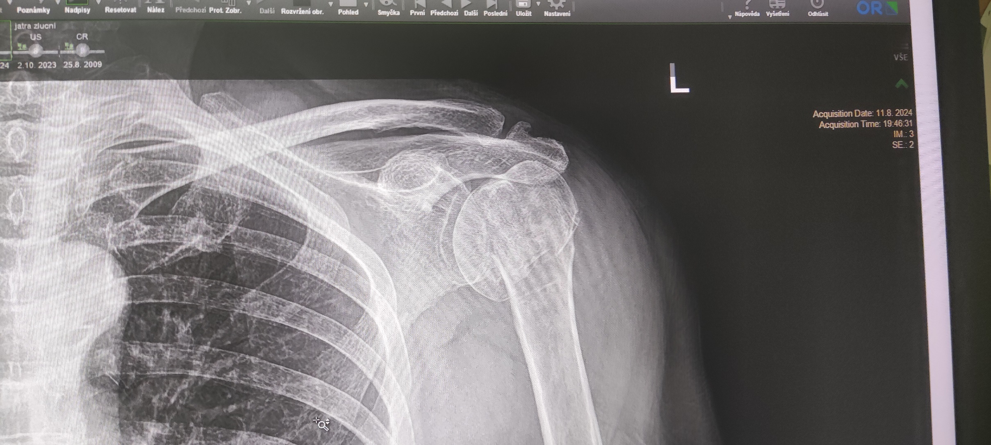
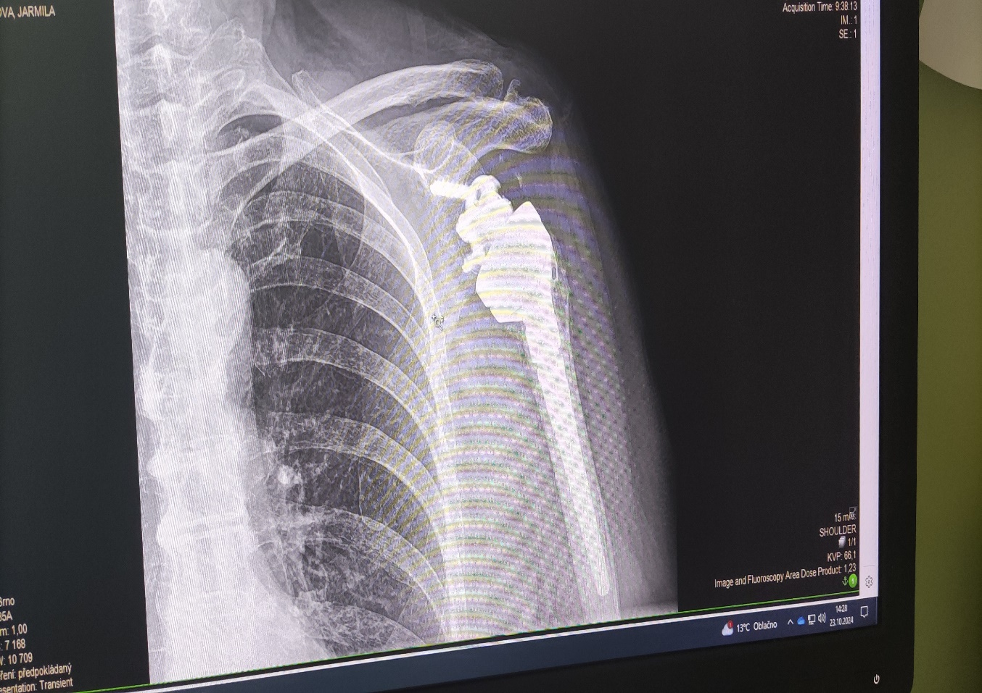
PRAKTICKÉ CVIČENÍ
Praktické vyšetření pacientky po fr.chirurgického krčku humeru -řešeno operačně -Dg.reverzní TEP ramene l.sin.

